Slide 1

Formation « Regards croisés sur le Grand oral – STMS et C-BPH »
M. Gensse, IA-IPR BGB ML. Serrayet, CMI BGB
E. Nitschelm, IA-IPR SMS-BSE S. Bardeur, CMI SMS-BSE

Slide 2
Grand oral, ce qui change et ce qui ne change pas

Slide 3
Note de service du 27 juillet 2021, parue au BO du 26 août 2021
Ce qui ne change pas…
« Ces questions s’appuient sur l’enseignement de spécialité pour lequel le programme prévoit la réalisation d’une étude approfondie.
Les candidats scolarisés peuvent avoir préparé cette étude individuellement ou avec d’autres élèves.
Cette étude approfondie correspond, dans certaines séries, au projet réalisé pendant l’année »

Slide 4
Note de service du 26 septembre 2023, modifiant la note de service du 27 juillet 2021 relative à l’épreuve orale dite Grand oral de la classe de terminale de la voie technologique
Augmentation du temps de la première partie de l’épreuve : 5 à 10’
Suppression du troisième temps sur l’orientation
Précision sur l’utilisation du support possiblement réalisé par le candidat pendant son temps de préparation de 20 minutes
Ce qui change…

Slide 5
Déroulé de l’épreuve : en amont de l’épreuve, le jour J
Le candidat :
Présentation au jury de sa pièce d’identité et sa convocation.
Remise de la fiche signée par ses professeurs sur laquelle figurent les deux questions qu’il a préparées.
Le jury :
Choix d’une des deux questions
Mise à disposition de feuilles de brouillon
En aucun cas, les enseignants et le chef d’établissement n’ont le droit de refuser de signer cette feuille.
En revanche, la signature du document ne signifie pas que le signataire
(enseignant/chef d’établissement) valide le travail de l’élève concerné pendant
l’année ou la qualité de ses deux questions.
Une fois les questions ayant été validées par les enseignants, elles ne peuvent être remises
en cause ni évaluée en tant que telle.
Ce qui ne change pas…

Slide 6
Si un candidat ne présente qu’une seule question
(ou aucune)
• Traiter tous les candidats défaillants de la même façon.
• Tout candidat se présentant le jour de l’épreuve avec une seule question
conduit le jury à déclarer sur le PV que la passation de l’épreuve ne peut pas avoir lieu, du fait du caractère non conforme (réglementairement) du document présenté par le candidat.
• Candidat convoqué à une épreuve de remplacement en septembre ; en cas de nouvelle présentation à l’épreuve avec une unique question, quelle que soit la composition du jury, le candidat n’est pas évalué.
Faute d’évaluation, 0 à l’épreuve
Ce qui ne change pas…

Slide 7
Déroulé de l’épreuve : le temps de préparation
Possibilité pour le candidat de préparer la structuration de son argumentation et organiser son propos.
Possibilité de réaliser un support pouvant servir d’accompagnement lors de la prise de parole durant les deux temps de l’épreuve mais qui n’a pas vocation à être donné à lire au jury.
Pas de limite dans le nombre de feuilles de papier mis à sa disposition.
Conception d’un support non obligatoire (pas évalué par le jury)
Notes, plan d’exposé, trame de prise de parole, mots-clefs ou idées directrices.
Ce qui ne change pas…

Slide 8
Déroulé de l’épreuve : 1er temps, 10 minutes pour parler de sa question.
Ce qui change…
Candidat debout, sauf aménagements d’épreuve
Présentation de la question choisie et réponses apportées
Evaluation par le jury de l’argumentation et des qualités de présentation.
Possibilité pour le candidat
  de conserver pendant l’exposé le support réalisé pendant le temps de préparation,
  de le montrer aux membres du jury s’il le souhaite mais en aucun cas ne leur donner.
Pas de possibilité d’utiliser le tableau comme support.

Slide 9
Déroulé de l’épreuve : 2ème temps, 10 minutes pour échanger avec le jury
Ce qui change…
Candidat | Jury
Debout ou assis selon son choix | Evaluation du cheminement du candidat dans son raisonnement, la solidité́ de ses connaissances en lien avec sa présentation et ses compétences argumentatives. Ce qui importe est la façon dont le candidat s’en est emparé d’une question (et non la question) et y répond, en prenant appui sur les connaissances et compétences construites dans l’enseignement de spécialité.
Possibilité pour le candidat de s’appuyer sur le support réalisé pendant le temps de préparation. Le montrer au jury : oui mais lui donner : non. | Pas une interrogation disciplinaire sur les connaissances
Possibilité d’utiliser le tableau | Impossibilité de demander au candidats d’écrire pour répondre à des questions qu’il lui soumettrait.

Slide 10
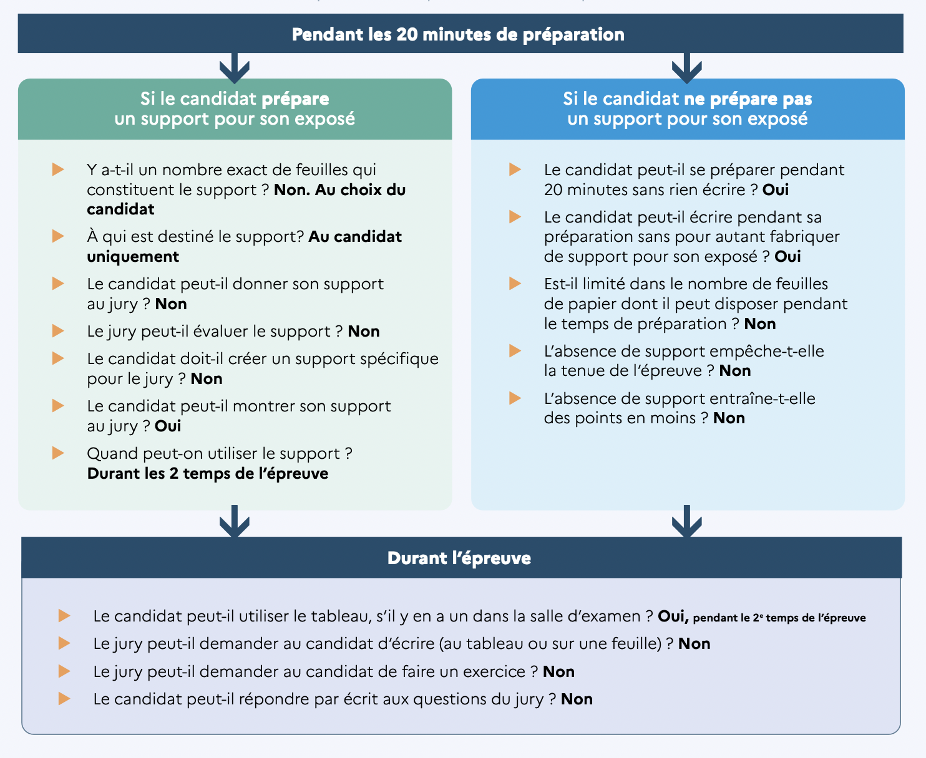
Résumé

Slide 11
Point de vigilance – l’accueil : mettre le candidat en confiance
  Se présenter au candidat en indiquant sa spécialité (souhaitable, dans un souci de bienveillance, pour mettre le candidat en confiance)
  Indiquer la question choisie
  Rappeler les modalités de l’épreuve.

Slide 12
Temps de l’entretien : quelles orientations ?

Slide 13
Le rôle de chaque évaluateur dans le binôme
Quelles questions pourriez-vous poser à cette candidate en tant que :
« spécialiste » (STMS) ?
« non spécialiste » (BGB) ?
Vidéo d’une élève de terminale sur la première partie du GO

Slide 14
Les types de questions
Eviter les questions de « connaissances pour la connaissance »
  Connaissances au service du raisonnement, de l’analyse
Eviter les questions de C-BPH : rôle du professeur « non spécialiste » est
- d’aller sur des terrains non disciplinaires (comprendre la méthode utilisée pour obtenir des informations, les difficultés rencontrées, les leviers, questionner les motivations…)
- de questionner pour comprendre une notion, un concept, une vocabulaire technique
- d’observer le candidat
Privilégier les questions ouvertes

Slide 15
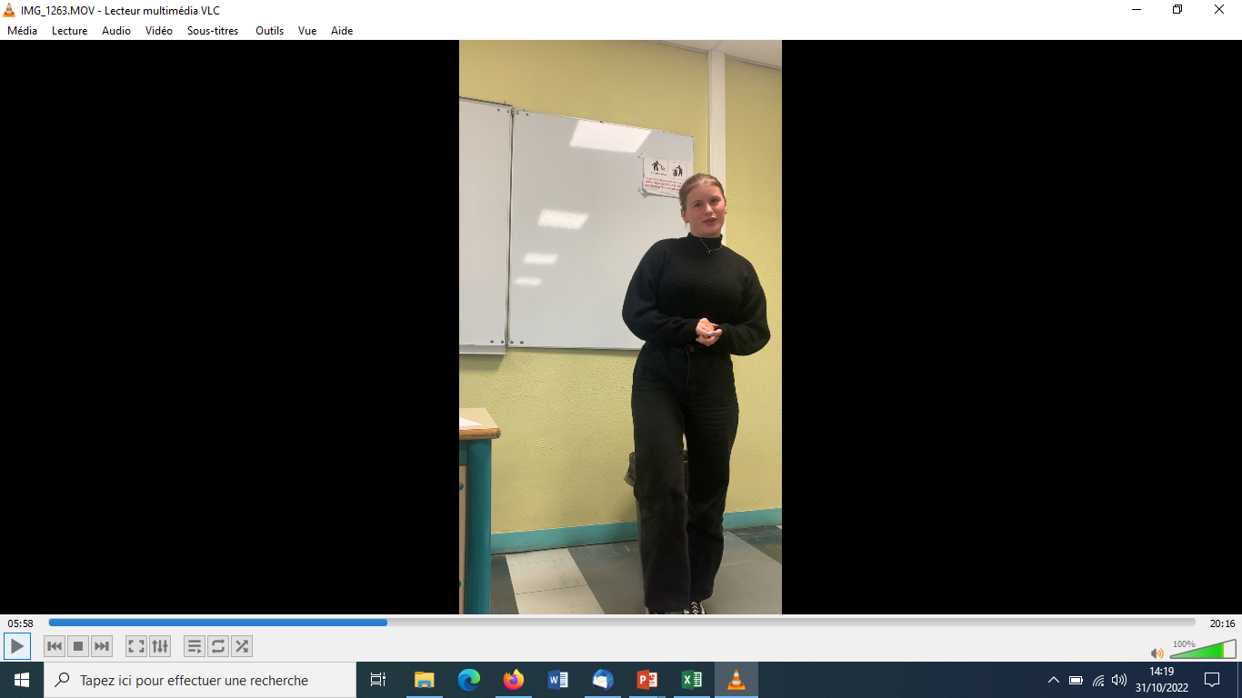
L’impact des questions de cours sur les candidats.
Un exemple…

Slide 16
REDEX : quelles questions pourraient être poser ?

Slide 17
Rôle du professeur candide : quelques exemples (non exhaustifs et non modelisants) pour relancer l’entretien
Qu’est-ce qui vous a amené à choisir ce sujet ?
Pouvez-vous expliquer le choix de… ?
Expliquez-moi la technique d’analyse de données que vous avez utilisée ?
Parmi les sources que vous avez consultées, laquelle serait à partager en priorité et pourquoi ?
Pouvez-vous préciser… ?
Vous avez présenté deux solutions (points de vue, opinion, etc.), laquelle a votre préférence et pourquoi ?
Pouvez-vous reformuler ce que vous avez exprimé en disant… ?
Comment cet aspect s’est-il développé dans le cadre de votre projet ?
Pourquoi/comment êtes-vous parvenu à cette conclusion ?
Pouvez-vous revenir sur…, par quelles étapes êtes-vous passé… ?
Est-ce qu’au cours de votre recherche sur ce sujet, vous avez découvert des métiers, des formations qui pourraient vous intéresser ?
Comment les expériences que vous avez vécues dans votre scolarité (ou vie personnelle) ont-elles influencé vos choix de question ?
Est-ce que vos intérêts pour votre question ont évolué ? Dans l’affirmative, qu’est-ce qui peut être à l’origine de cette évolution ?

Slide 18
La démarche
PREMIERE
TERMINALE
STSS Thématique
Objet d’étude de départ
ETUDE : Démarche technologique
Apports théoriques
- des pôles thématique + méthodologie
- des autres disciplines dont C-BPH
- Recherche documentaire
- Recueil et analyse de données
Questionnement affiné ou reformulé
Question initiale*
Elaboration de deux questions supports
Présentation d’une question support
Contextualisation
Possibilité de remédiations
* Fait sanitaire ou social, question sanitaire ou sociale, action dans l’environnement de l’élève…
Notes:
Questionner les profs pour savoir comment ils ont lancé la préparation du GO.
Reprendre les étapes et voir où sont les questions des enseignants.
Pour rappel, la démarche et le timing première et terminale.
Partir de l’expérience des enseignants de première : comment procédez-vous ?
Que faites-vous et à quel moment ?
Comment faites-vous pour faire émerger un thème puis une question de départ ?
- Questionnaire ?
- Recherches ?
- Brainstorming ?
- Réflexions individuelles ou réflexions de groupe ?

Slide 19
Préparation au grand oral pendant l’année de terminale
STMS :
38 à 40h à répartir sur l’année
C-BPH
16 h à des moments clés, à définir en fonction des équipes

Slide 20
Caractéristiques de l’étude :
Projet : caractéristique commune des séries de la voie technologique
Etude contextualisée qui croise/mobilise une démarche de projet d’une structure de terrain
→ Démarche technologique
→ Rencontre avec des professionnels
→ Construction du projet professionnel
Quelle réalité locale des élèves ? Comment amener les élèves à questionner un projet ?
Notes:
Ce qui différencie l’exposé de la soutenance orale dans le cadre de l’épreuve du GO est aussi la question de la contextualisation. Etre le plus proche possible de la réalité de l’élève.
De l’intérêt de rencontrer des professionnels, mais questionnement sur ce point dans le contexte mahorais : est-ce possible ? Si non, comment procéder pour que les élèves puissent ne pas être que dans la recherche documentaire, au risque de reproduire les activités interdisciplinaires d’il y a quelques années ?

Slide 21
Où croiser/mobiliser le projet dans l’ensemble de la démarche de l’élève ?
Projet
ET/OU
Projet
ET/OU
Projet
Question initiale
- Recherche documentaire
- Recueil et analyse de données
Elaboration de deux questions supports
Notes:
Si possible, croiser une démarche de projet : besoin de concret de la part des élèves. Plus facile pour les élèves d’en parler quand il ont pu découvrir des actions menées concrètement.

Slide 22
L’accompagnement des élèves pour la préparation des 10 minutes de présentation de la question
Qui fait quoi ? Comment accompagner à deux ?
Comment accompagner les élèves dans la préparation aux 10 minutes ? pour que l’élève se rappelle ce qu’il a prévu pendant les 10 minutes ? pour les 20 minutes de préparation ?
Comment travailler avec les élèves la mobilisation de la démarche de projet dans le cadre du GO lorsque cela a du sens par rapport à la question traitée ?
Comment développer les compétences orales des élèves (argumentation, prise de parole) ?

Slide 23
REDEX : comment accompagner ?

Slide 24
Les incontournables, les « plus »
Je dois… | Je peux…
- expliquer ce qui a amené à choisir ma question et comment elle a émergé. - présenter le sujet et son problème. - exposer les faits en faisant preuve d’un raisonnement logique. - avoir des arguments de qualité, prenant appui sur des sources fiables, pour rendre mon raisonnement vraisemblable. - construire une argumentation rigoureuse pour définir les enjeux de l’étude et la mettre en perspective. - analyser la démarche engagée au service de sa réalisation ou expliciter la stratégie adoptée ou les choix opérés en termes d’outils et de méthodes. - montrer ma capacité de réflexion et d’argumentation en prouvant que je ne me contente pas de réciter des connaissances de cours. - m’appuyer sur les faits et le problème posé pour défendre mon raisonnement. - montrer que je sais faire preuve de nuance et que je reconnais que d’autres raisonnements sont possibles - récapituler les arguments présentés en apportant une réponse élaborée en réponse à ma question. | - éveiller l’attention du jury en faisant varier au maximum le type d’arguments et les illustrer avec des exemples concrets. - présenter les professionnels et/ou les acteurs du champ de la santé et du social que j’ai contactés et/ou rencontrés afin de concrétiser les apports de ma recherche documentaire et/ou de valider ou réfuter une hypothèse émise lors de mon parcours de recherche (fortement recommandé). - m’appuyer sur la création ou l’analyse d’un projet répondant à un besoin soulevé à travers la démarche d’étude ou l’analyse des besoins du public cible (fortement recommandé). - approfondir la réflexion et/ou élargir à un autre champ. - montrer que mon questionnement m’a permis d’enrichir mon projet de poursuite d’études ou professionnel, de le faire évoluer ou de me réorienter.

Slide 25



Ressources nationales
Le guide Grand oral et enseignements de spécialité

